Slide 1
أكاديمية ألقاسمي
كلية أكاديمية للتربية -باقة الغربية
مقدم ضمن مساق: تطبيقات عملية
مقدم من:تغريد مجادلة
أ.عثمان جابر& مقدم إلى: د.نمر بياعة
سنة ثالثة، تخصص رياضيات وحاسوب
السنة الأكاديمية: 2009-2008

Slide 2
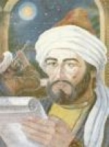
خطوات حل المعادلة الخطية من الدرجة الأولى وتطورها عبر الحضارات.

Slide 3
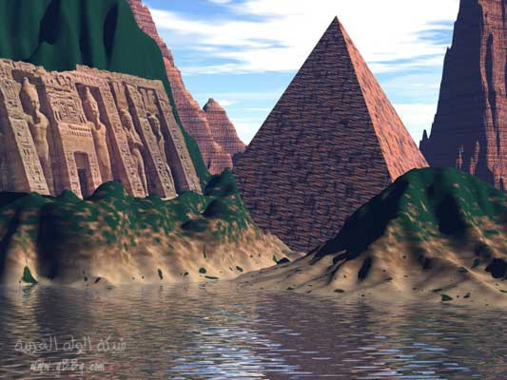
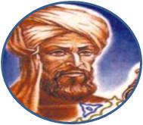
طرق حل المعادلة الخطية من الدرجة الأولى في الحضارة المصرية
حل المعادلة الخطية في الحضارة المصرية

Slide 4
كان الجبر عند المصريين بدائيا إلى درجة كبيرة، وقد توصلوا إلى بعض معادلات من الدرجة الأولى، واستخدموا في حلها طرقا ذات خطوات صحيحة. وأغلبية المسائل كانت تقود إلى معادلات خطية بمجهول واحد من النوع:
والتي تحل بطريقة عرفت فيما بعد بقاعدة الوضع الخاطئ : نفترض أن الحل هو x1 نعوض في المعادلة (1)، فنجد أن:
وبذلك يكون الحل المطلوب في الشكل

Slide 5
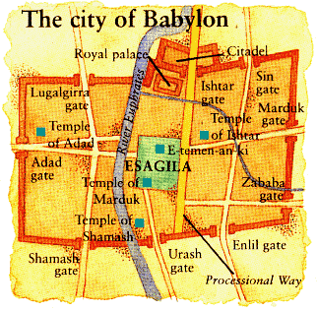
طرق حل المعادلة الخطية من الدرجة الأولى في الحضارة البابلية
حل المعادلة الخطية في الحضارة البابلية

Slide 6
أما البابليون، فقد طوروا إسهامات العلماء المصريين، ووضعوا كثيرا من القواعد، وأهمها طرق التعويض والاختزال. وقد حل البابليون المعادلات الخطية ذات المجهول الواحد، والمجاهيل العديدة، ووضعوا لها قواعد تماثل القانون الذي نستخدمه اليوم لحل المعادلة التربيعية.
ويبدو أنهم وضعوا تصنيفا للمعادلات يماثل تصنيف الخوارزمي . كما عالجوا مسائل
من النوع: (( ما طول كل ضلع من ضلعي مستطيل إذا كان مجموع مساحته والفرق بين ضلعيه 183، ومجموع الضلعين يساوي 27)).
وهي مسألة تكتب في الترميز الحديث على النحو التالي: ليكون xوy طولي ضلعي المستطيل. إذن:
وهي منظومة من معادلتين خطيتين، نقول عنهما اليوم أنهما معادلتان آنيتان أي أنهما تحلان في آن واحد للحصول على قيم لx وy تحقق المعادلتين معا.

Slide 7
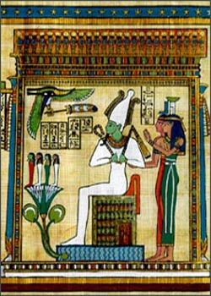
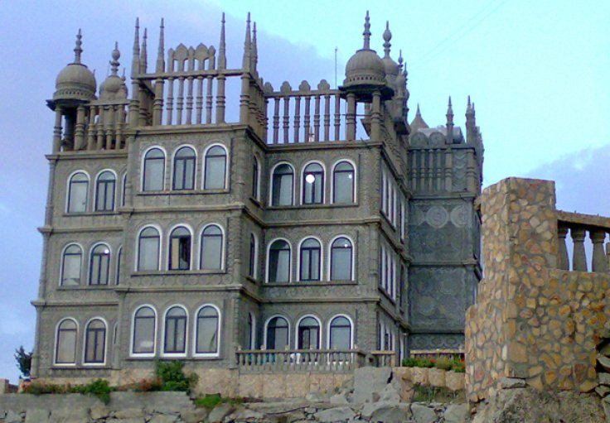
طرق حل المعادلة الخطية من الدرجة الأولى عند الصينيون والهنود
حل المعادلة الخطية من الدرجة الأولى عند الصينيون والهنود

Slide 8
عرف الصينيون طرقا لحل المعادلات الخطية، منها الطريقة المعروفة باسم ” طريقة الزائد والناقص“ وهي كما يلي: لتكن المعادلتان:
نضع: m1=d1+d2 , m2=a1-a2 , m3=a1d2+a2d1
إذن: ،
أما إذا كانت المعادلتان في الشكل:

Slide 9
فإن الصينيون طبقوا ”قاعدة الزائدين“، وهي:
،

Slide 10
يتبين من العرض أن أصل المعادلات الجبرية يرجع إلى ما قبل الميلاد بنحو ألفي عام،
والإغريق والهنود وضعوا قواعد لحل مثل هذه المعادلات.
ولكن جميع هذه الأمم لم تعالج الجبر كما عالجه الخوارزمي .

Slide 11
بعض الطرق العددية لحساب المجهولات من الدرجة الأولى التي اتبعها العرب وخاصة الخوارزمي وذلك باستخدام أساليب ومفاهيم الحساب وذلك يدل على عبقرية العلماء العرب والمسلمين، وسوف نبين هنا بعض الأمثلة:

Slide 12
طرق حل المعادلة الخطية من الدرجة الأولى في الحضارة الإسلامية(الخوارزمي)
حل المعادلة الخطية في الحضارة الإسلامية

Slide 13
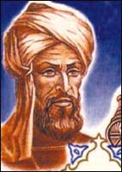
حل الخوارزمي لمعادلة من الدرجة الأولى:
فمثلاً: شيء + 2 = 5 (كلمة شيء استخدمت لتدل على الكمية المطلوب تعيينها –المجهول).
كان الخوارزمي "يجبرها" بإضافة "-2" إلى طرفيها كما يلي:
شيء + 2 - 2 = 5 - 2
ثم هو كان ينجز العمليات الحسابية كما يلي:
شيء + (2 - 2) = 5 - 2
يعني:
شيء + 0 = 3
يعني:
شيء = 3
وبالمقابلة يستنتج أن الحل هو أن الشيء المجهول يساوي ثلاثة.
هكذا كان يحل الخوارزمي معادلة من الدرجة الأولى.

Slide 14
المعادلة الجبرية من الدرجة الأولى
ويقصد بها تلك المعادلات التي يظهر فيها الشيء أو المجهول غير مرفوع لقوة غير الواحد، أي أنها معادلة في الشكل(بترميزنا الحالي) ax+b=c
(لاحظ انه بطرح c من الطرفين يمكننا كتابة المعادلة في الشكل المعتاد:
AX+B=0
ولكننا وضعناها في الشكل السابق انسجاما ما درج عليه العلماء العرب والمسلمون.
اضغط لتشاهد حل الخوارزمي التي سوف نقدمها بأسلوبه اللفظي ونقارنها بأسلوبنا ألترميزي .

Slide 15
مثال:
”عدد ضوعف وزيد عليه واحد،وضرب الحاصل في ثلاثة وزيد عليه اثنان،وضرب المبلغ في أربعة،وزيد عليه ثلاثة،بلغ خمسة وتسعين“.
4[3(2x+1)+2]+3=95 24x+23=95 | فالبجبر عملنا ما يجب،فانتهى إلى أربعة وعشرين شيئا وثلاثة وعشرين عددا تعدل خمسة وتسعين.
24x=72 | وبعد إسقاط المشترك، فالأشياء تعدل اثنين وسبعين.
X=3 | وهي الأولى من المفردات وخارج القسمة ثلاثة وهو المطلوب.

Slide 16
مثال:
”إذا قيل اقسم العشرة بقسمين، يكون الفضل بينهما خمسة“.
x | نفرض الأقل شيئا .
X+5 | فالأكثر شيء وخمسة.
2x+5=10 | ومجموعهما شيئان وخمسة تعدل عشرة.
2x=10 | فالشيء بعد المقابلة اثنان ونصف .

Slide 17
اضغط لمعرفة نبذة قصيرة عن كتاب الجبر والمقابلة للخوارزمي
اضغط لتشاهد طريقة حل المعادلة من الدرجة الأولى بأسلوبنا اليوم

Slide 18
الجبر والمقابلة
قد ألف الخوارزمي كتاب "الجبر والمقابلة" الذي يُعتبر أحد أشهر الكتب الرياضية في القرن الثالث الهجري / التاسع الميلادي. حيثُ يعد ظهور هذا الكتاب حدثا مميزا في تاريخ الرياضيات فكانت هذه هي المرة الأولى التي تظهر فيها كلمة جبر.
وكلمة جبر تعبير استخدمه (الخوارزمي) من أجل حَلِّ المعادلات بعد تكوينها.
وتعني ”نقل الحدود في طرفي المعادلة لتكون جميعها موجبة"، والمقابلة تعني ”حذف الحدود المتشابهة من طرفي المعادلة ".
والغريب أن حافز تأليف هذا الكتاب هو تطبيق العلم على قوانين الشريعة لحل مشاكل الإرث الإسلامي، ولأن القرآن الكريم أهتم بتقسيم التركة و تحديدها تحديداً دقيقا، فكان لزاماً على المسلمين إيجاد طرق أسهل وأدق يمكن بها حساب التقسيم الشرعي للتركات حيث كانت حسابات العرب حينها مأخوذة عن رياضيات الإغريق فكانت غاية فى التعقيد، وهذا ما دفع الخليفة المأمون إلى أن يطلب من الخوارزمي تأليف كتاب "الجبر و المقابلة" حتى ينتفع منه الناس في مواريثهم ومقسماتهم وأحكامهم تجاراتهم، كذلك فيما يختص بتقسيم الأراضي و تحديد مساحاتها وفى مختلف مجالات الهندسة.

Slide 19
ويبدأ الخوارزمي كتابه بتحديد ما يعرف اليوم (التعابير الأولية). وقد اقتصرت على معالجة المعادلات من الدرجة الأولى والثانية وذلك انسجاما مع متطلبات الحل بواسطة الجذور ومع مستوى معارفه في هذا المجال. وهذه التعابير الأولية كانت: المجهول الذي أسماه "الجذر"أو الشيئ"، ومربع المجهول الذي أسماه "المال" والأعداد العقلانية الموجبة والقوانين الحسابية ( جمع، طرح، ضرب، قسمة ) وعلاقة المساواة، ومن هنا كانت بداية إدخال مفاهيم معادلة الدرجة الأولى ومعادلة الدرجة الثانية وثنائيات الحدود وثلاثياتها الملازمة لهذه المعادلات وبرهان صيغة الحل.

Slide 20
اضغط لمعرفة نبذة قصيرة عن كتاب الجبر والمقابلة للخوارزمي
اضغط لتشاهد طريقة حل المعادلة من الدرجة الأولى بأسلوبنا اليوم

Slide 21
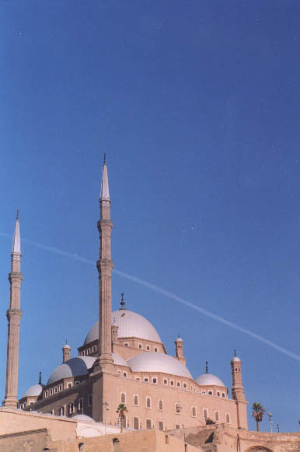
طرق حل المعادلة الخطية من الدرجة الأولى بأسلوبنا اليوم
حل المعادلة الخطية من الدرجة الأولى بأسلوبنا اليوم

Slide 22
لكي نجد قيمة المجهول يجب استخراج المجهول والتعبير عنه بواسطة بقية المقادير.
قاعدة أساسية للحل : كل عملية حسابية تنفذ على احد طرفي المعادلة يجب تنفيذها على طرف المعادلة الأخر.عدا الضرب ب 0 أو القسمة على 0.
مثال: 2x+4=7-x
أولا علينا استخراج المجهولx عن طريق نقل المقادير من طرف إلى أخر مع تغيير إشارتها.
ننقل المقدار (–x) من الطرف الأيمن إلى الأيسر مع تغيير إشارته وكذلك ننقل العدد (+4) من الطرف الأيسر إلى الأيمن مع تغيير إشارته فنحصل على:
2x+x=7-4
3x=3
لاستخراج x نقسم طرفي المعادلة على (3) فنحصل على :

Slide 23
المصادر
http://forum.sh3bwah.maktoob.com/t141060.html
http://www.alkrya.net/vb/showthread.php?p=11092
http://www.geocities.com/sawy77/moadlatd/DEROS.HTM
4. د.علي بن مصطفى الأشهر، الموسوعة الوسيطة في تاريخ علوم الرياضيات العربية والإسلامية. صفحة 124-128، طبعة أولى،2002 .

